Slide 1
PROTEUS muhitida loyiha ishlab chiqish

Slide 2
ATmega8 - RISC-mikrokontrollerlarining 8-razryadlisi. Atmel firmasi tomonidan yaratilga yangi oilasidir. AVR mikrokontrollerlarining xarakteristikasi:
Bir taktli generatsiyada katta xajmli instruksiyani yuklash va qayta ishlash imkoniyati;
Qurilma xotirasida qayta dasturlash imkoniyatini beruvchi FLASH ROM borligi. Bu orqali mikrokontrollerga 1000 marta dastur yozish mumkin;
Nafaqat quyi balki, yuqori darajali dasturlash tillarida ham dastur yozish mumkin. Masalan: C dasturlash tili;
AVR mikrokontrollerlarida 32 li registr mavjudligi. Bu esa anologli mantiqiy-boshqaruv bilan ishlash imkonini beradi;
Energetik jihatdan kam xarajatligi;
Keng tarqalgan va ommabob dasturlovchi qobiqlardan ham foydalansa bo’ladi.

Slide 3
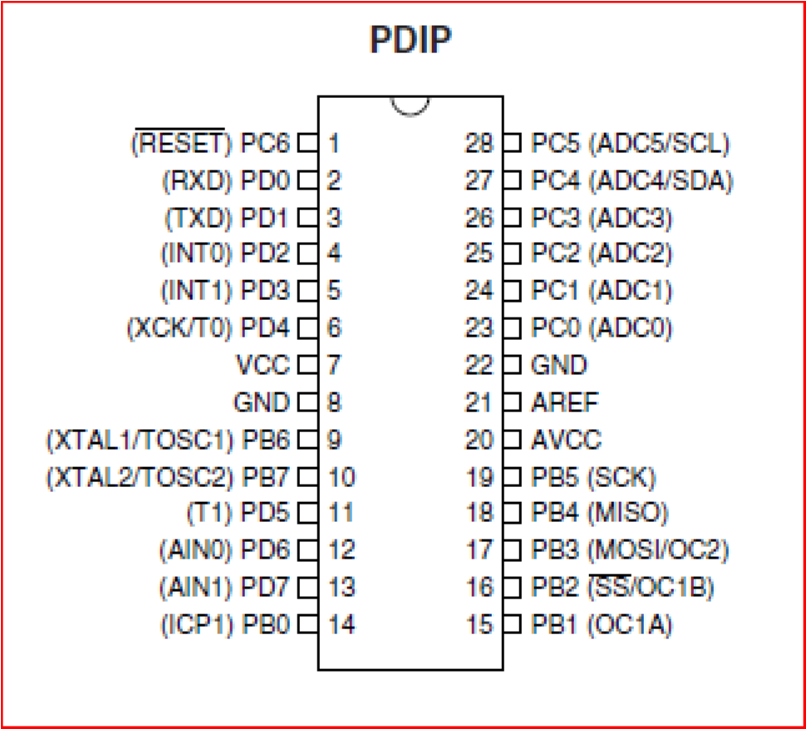
Masalan: AVRStudio, AVRcodeVision va x.k.
AVR mikrokontrollerlarining 3 turi mavjud. Ular:
Tiny AVR – kichik xajmli amallarni bajarishga mo’jjallangan.
Classic AVR – ishlab chiqarishda ishlatishga moslashgan, 16-MIPS, 2-8kbli FLASH xotiraga ega.
Mega AVR – katta xajmli ishni bajarishga moslashgan mikrokontroller.
AVR mikrokontrollerlarining 100 dan ortiq turi bo’lib, boshlang’ich o’rnanuvchilar uchun uning AT90S2313 sodda va o’rganishga osondir.
ATmega8 MKni sxemasi.

Slide 4
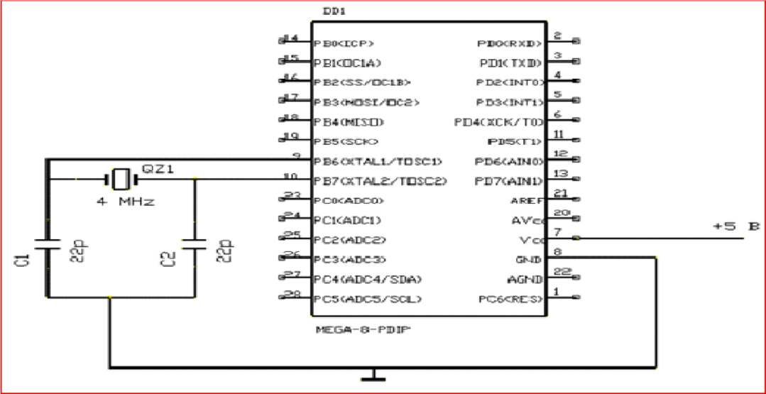
MK ishlashi uchun u quyidagi ko‘rinishda energiya bilan ta'minlanadi.
5+ volt 7 oyoqchaga VCCga ulanadi. 8 – oyoqchaga GND umumiy chiqish, ya'ni manfiy (zemlya) ulanadi. Kvars rezonatori 22 pF kondensatorlar orqali RV6 (9 – oyoqcha) va RV7 (10 – oyoqcha) portlarga ulanadi. Bu yerda 9 – oyoqcha kirish (ya'ni musbat) 10 – oyoqcha chiqish (ya'ni manfiy) bo‘ladi.

Slide 5
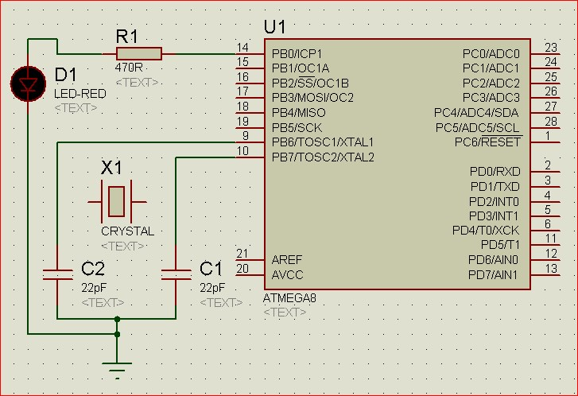
Vazifa: ATmeg8 MKda har sekundda yonib o‘chuvchi svetodiodni dasturi tuzilsin.
Topshiriqni bajarish uchun quyidagicha sxema chiziladi: X1 - bu kvars. D1 – bu svetodiod. R1 – bu 470 Omli rezistor. MKga berilayotgan kuchlanish yuqoridagi sxemada ko‘rsatilgan.
Svetodiod MKga albatta rezistor orqali ulanishi kerak. Aks holda, svetodiod yoki MK kuyib qolishi mumkin. Rezistor sig‘imini hisoblash uchun svetodiod kuchlanishini undan o‘tadigan tok kuchiga bo‘lamiz. Natija, taxminiy rezistor sig‘imini beradi.

